Slide 1
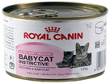
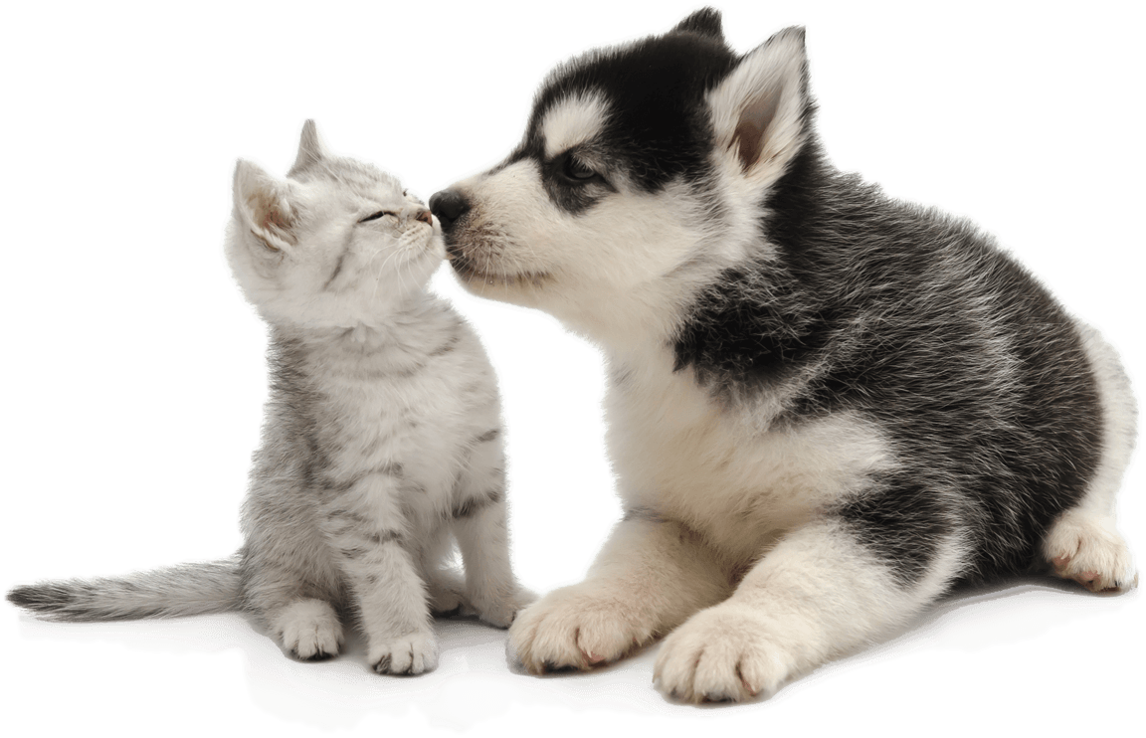
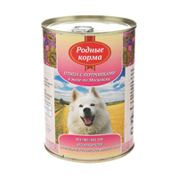
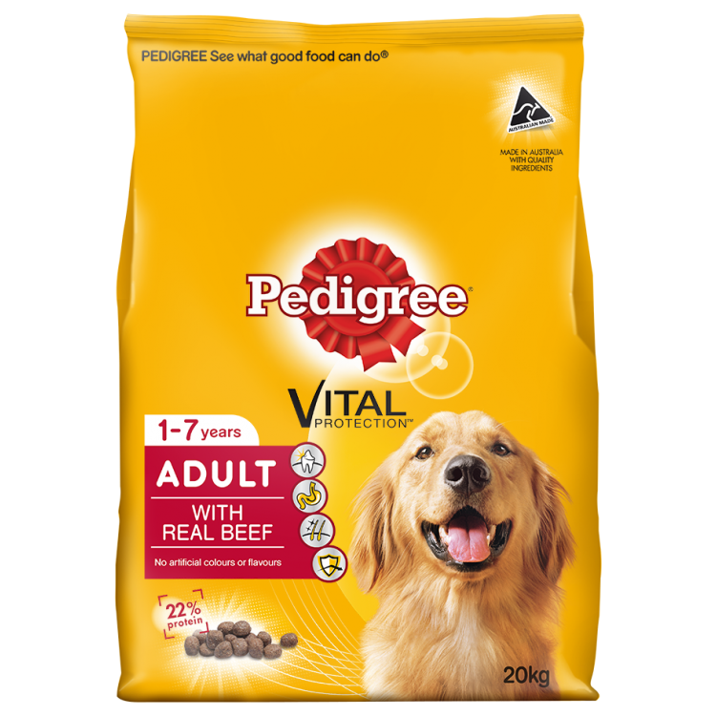
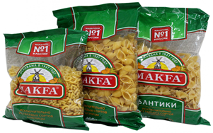
В ЧЕМ ВСЕГДА НУЖДАЮТСЯ ЖИВОТНЫЕ В ПРИЮТЕ?
Корм для собак и кошек
Сырой корм
Для приготовления корма для животных используется различное охлажденное или замороженное сырье (мясо, рыба, мясные полуфабрикаты (куриные лапы, головы, мясная обрезь, кости и так далее)
Консервированный (влажный) корм в банках или фольгированных пакетах
1
2
Для взрослых животных
Часть консервов для домашних животных используется
для приема питомцами лекарств, поэтому лучше всего подойдет корм в форме паштета с мясом
в качестве основного ингредиента
Для щенков и котят
Отдавайте предпочтение кормам
в виде паштета или пюре,
так как малыши нуждаются
в кормлении жидким кашеобразным кормом
Сухой корм
3
Корм для стерилизованных животных, животных
с чувствительным пищеварением
и проблемами со здоровьем,
так как в приюты попадают животные, долго жившие на улице
и нуждающиеся в лечении, операциях и последующем восстановлении
Качественный сухой корм
для домашних животных с мясом
в качестве основного ингредиента, например:
для кошек и собак
PURINA ONE PERFECT FIT,
для собак PEDIGREE, ДИЛЛИ
4
Прочие виды корма
Крупы (гречка, рис, овсянка), специализированные каши для животных, макароны
ВАЖНО!!!
Пожалуйста, не выбирайте сухой корм, изготовленный из субпродуктов

Slide 2
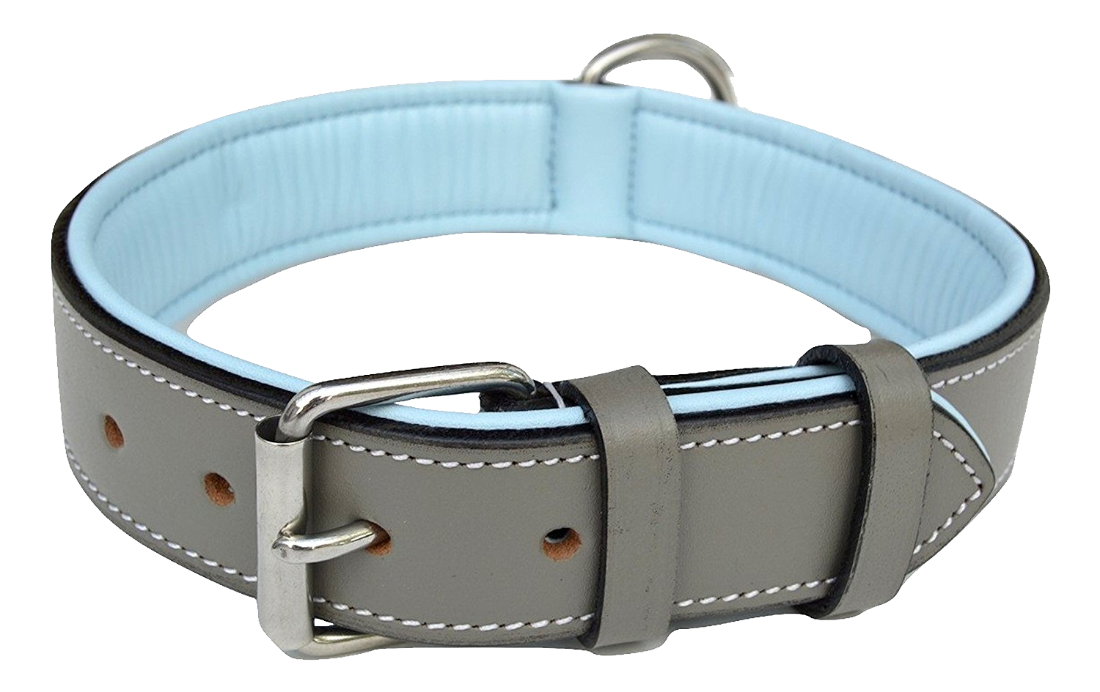
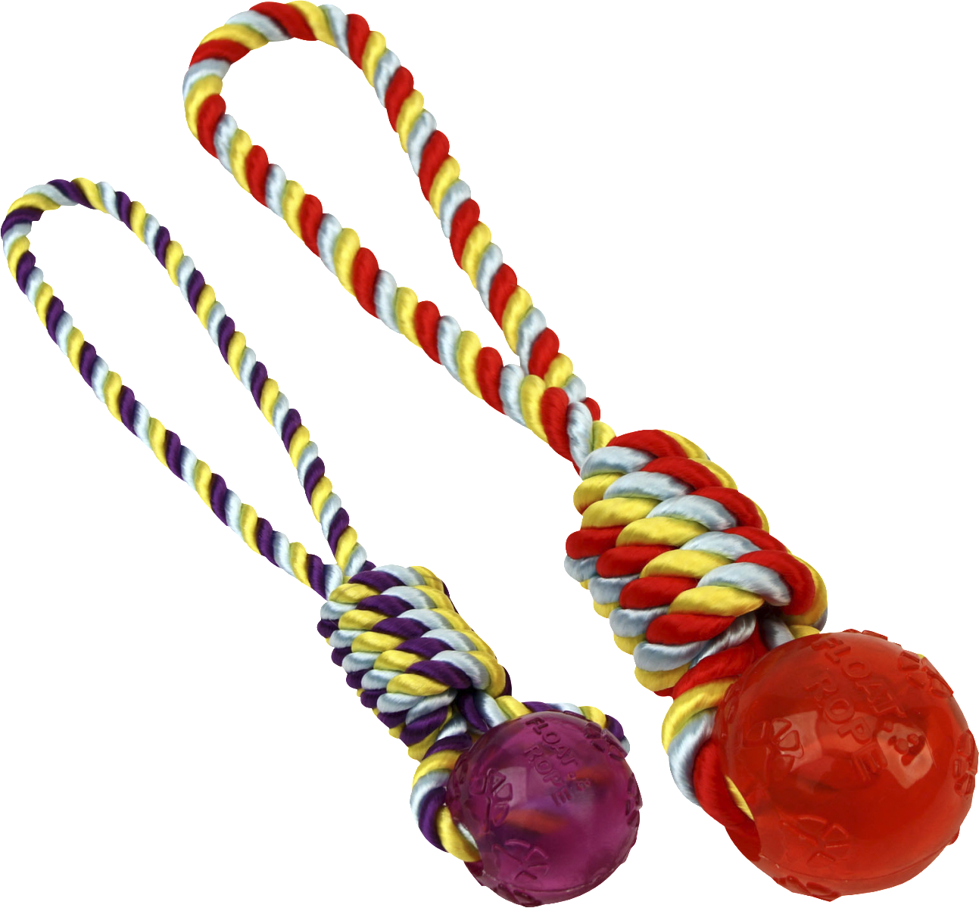
В ЧЕМ ВСЕГДА НУЖДАЮТСЯ ЖИВОТНЫЕ В ПРИЮТЕ?
Зоотовары
Поводки, намордники для собак, ошейники для кошек и собак на застежке всех размеров
1
ВАЖНО!!!
Пожалуйста,
не приобретайте ошейники-удавки или строгие ошейники для собак
Наполнитель для кошачьих
лотков (туалетов)
Игрушки для животных
(мячики, пищалки, кольца и прочие)
2
3
СОВЕТ
Отдавайте предпочтение некомкующимся наполнителям
или наполнителям в гранулах
А еще в приюте всегда пригодятся ветошь, покрывала, совки, мётлы, сено, опилки, дезинфицирующие средства, лопаты, капли от блох, капли для ушей, антипаразитарные средства, пеленки и миски для животных
Приют будет признателен за помощь ☺
Животным нужна еда
и помощь каждый день!
Они не могут заботиться о себе сами,
а вместе мы можем сделать их жизнь лучше!
ЮГРА – ТЕРРИТОРИЯ ДОБРА!
У КАЖДОЙ СОБАКИ И КОШКИ
ДОЛЖЕН БЫТЬ ДОМ!

